Slide 1
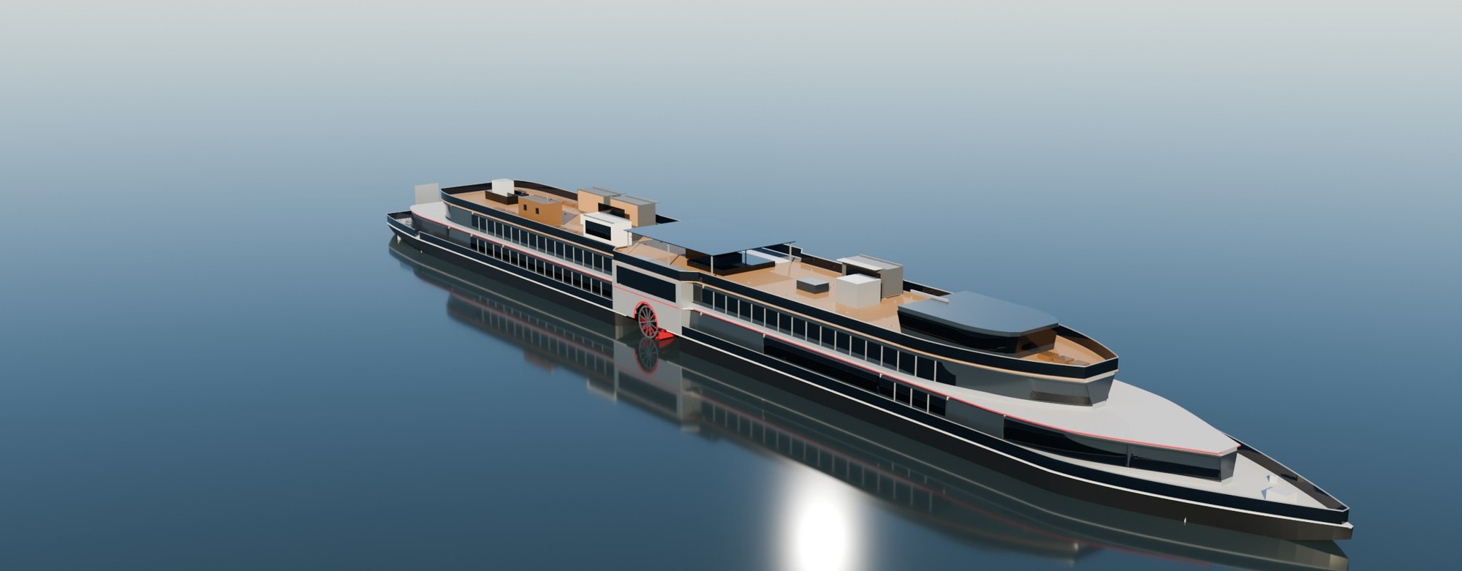

Волжский Горизонт
Колёсное круизное судно для мелких рек
Команда «Без границ», УЖЦ ОСК 2026
Notes:
Добрый день. Мы команда «Без границ». Наш проект - колёсное круизное судно «Волжский Горизонт». Длина 140 м, ширина 16,5 м, на борту 208 пассажиров. Мы хотели сделать судно, которое пройдёт туда, куда большие круизные теплоходы не заходят. С этого и начну.

Slide 2
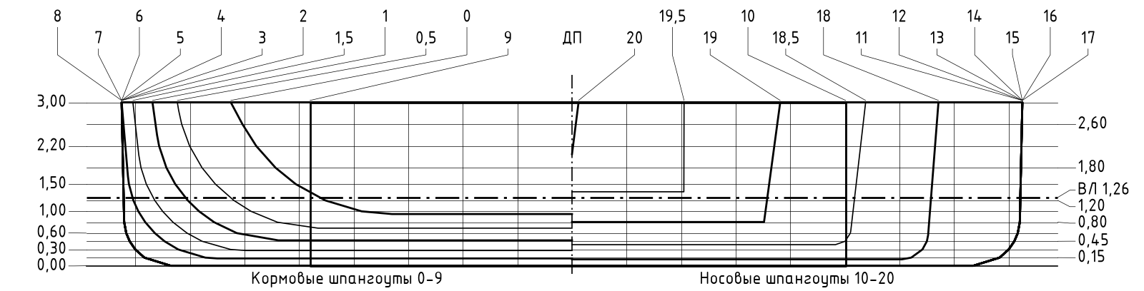
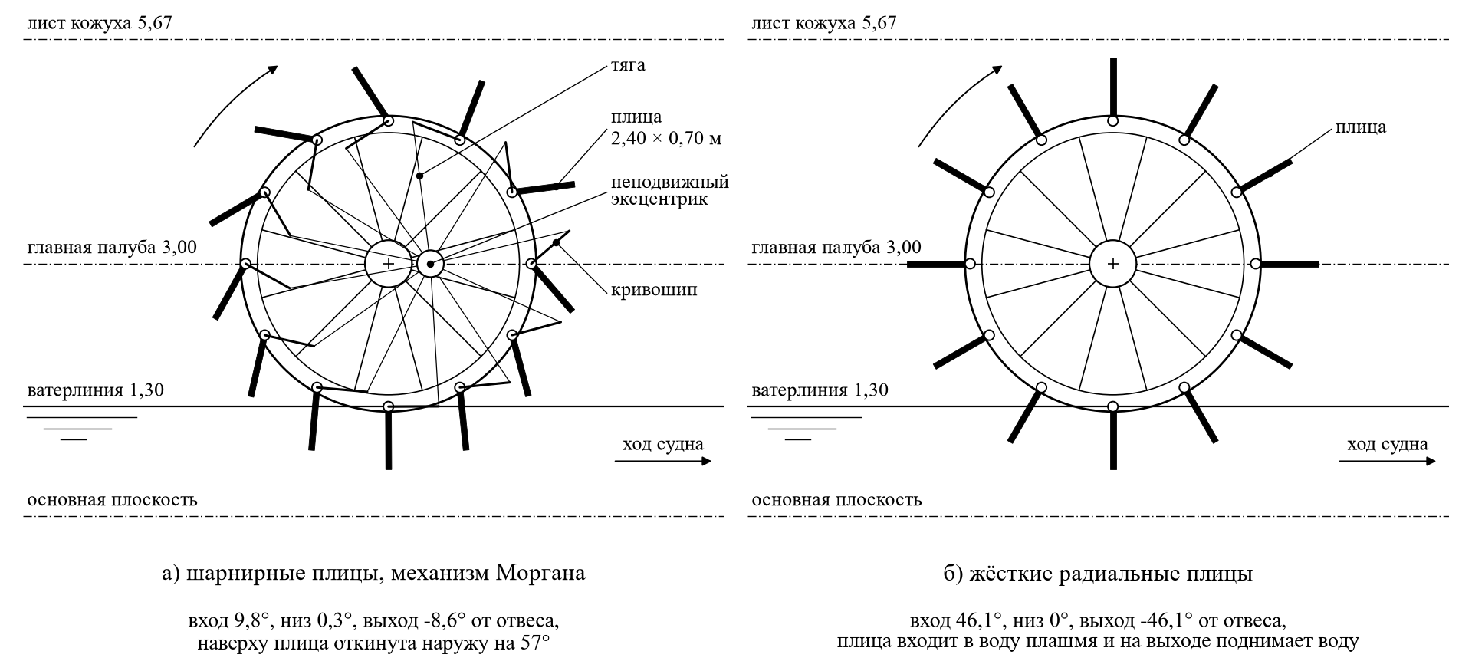
Проходим там, где глубина 1,5 м
1,26 м
осадка, на глубине 1,5 м под днищем остаётся 0,24 м
2/3 длины
Обводы - шпангоуты корпуса и ватерлиния 1,26 м
плоское днище одним сечением, δ = 0,85
Ø4,9 м
два колеса в нишах бортов, плицы на шарнирах
0,68 и 0,33
КПД колеса и винта, который помещается под таким днищем
Колесо с шарнирными плицами и с жёсткими
2
Notes:
Первое - мелкая вода. Судно сидит в воде на 1,26 м, поэтому может идти там, где глубина 1,5 м. Под днищем при этом остаётся около 24 см.
Такую осадку даёт форма корпуса. Днище плоское, и почти две трети длины корпус идёт одним сечением. Так он держит весь свой вес и не садится глубже.
Теперь движитель. Под таким днищем помещается винт диаметром всего 76 см, и КПД у него в лучшем случае 0,33. Поэтому мы поставили два гребных колеса диаметром 4,9 м в нишах по бортам. КПД колеса 0,68, в два раза выше. Плицы на шарнирах, в воду они входят почти отвесно, ребром, поэтому не шлёпают по воде и не тратят лишнюю мощность. Под днищем у нас ничего не торчит, колесо работает у поверхности, и мель, ил и водоросли ему не мешают. А два колеса с отдельными электродвигателями вместе с носовым водомётом разворачивают судно на месте, на узкой реке это очень нужно.

Slide 3
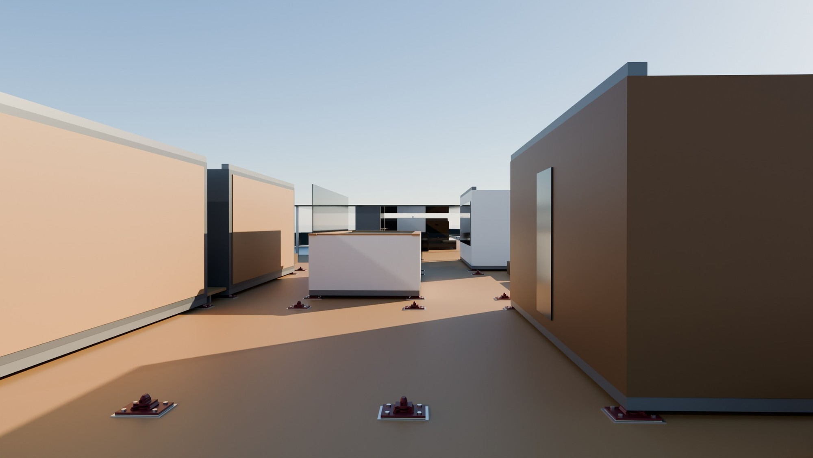
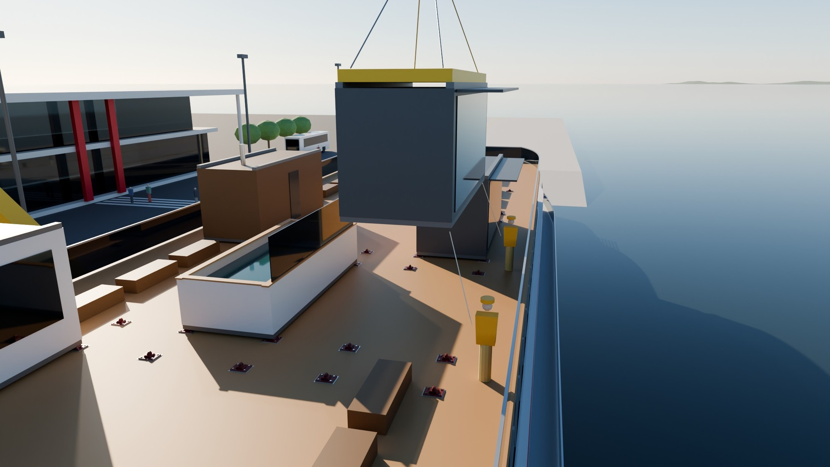
Солнечная палуба меняется под рейс
Модули и фундаменты-замки на палубе
Смена модуля краном причала
18
72
5 тем
16 т
85 т
мест под модули 20 футов
фундамента-замка, наш узел КД
деловая, оздоровительная, детская, событийная, президентская
кран причала, тема меняется за смену
модули темы, осадка не выше 1,30 м
3
Notes:
Второе - солнечная палуба. Мы сделали её модульной. На ней 18 мест под модули размером с двадцатифутовый контейнер. Каждый модуль стоит на четырёх фундаментах-замках, всего их 72. Этот замок - наш узел конструкторской документации, по нему сделаны расчёт, чертежи и технология.
Из модулей собирается одна из пяти тем. Деловая - кабинеты и переговорные. Оздоровительная - сауны и небольшие бассейны. Детская - игровые комнаты и клуб. Событийная - дискотека, кино, свадьбы. И президентская - люкс с террасой прямо на палубе.
Тему меняют в порту за одну смену. Модули снимает и ставит портальный кран причала на 16 т, судно никуда не уходит. Любая тема укладывается в 85 т, и осадка не выходит за расчётную. Получается, одно судно за сезон может работать на разную публику, и это наша сильная сторона.

Slide 4
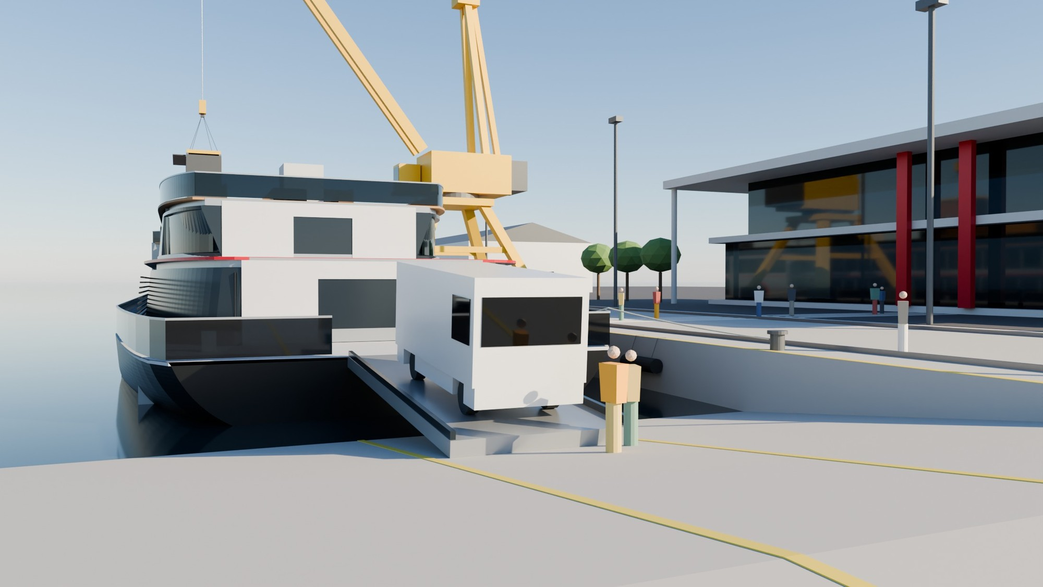
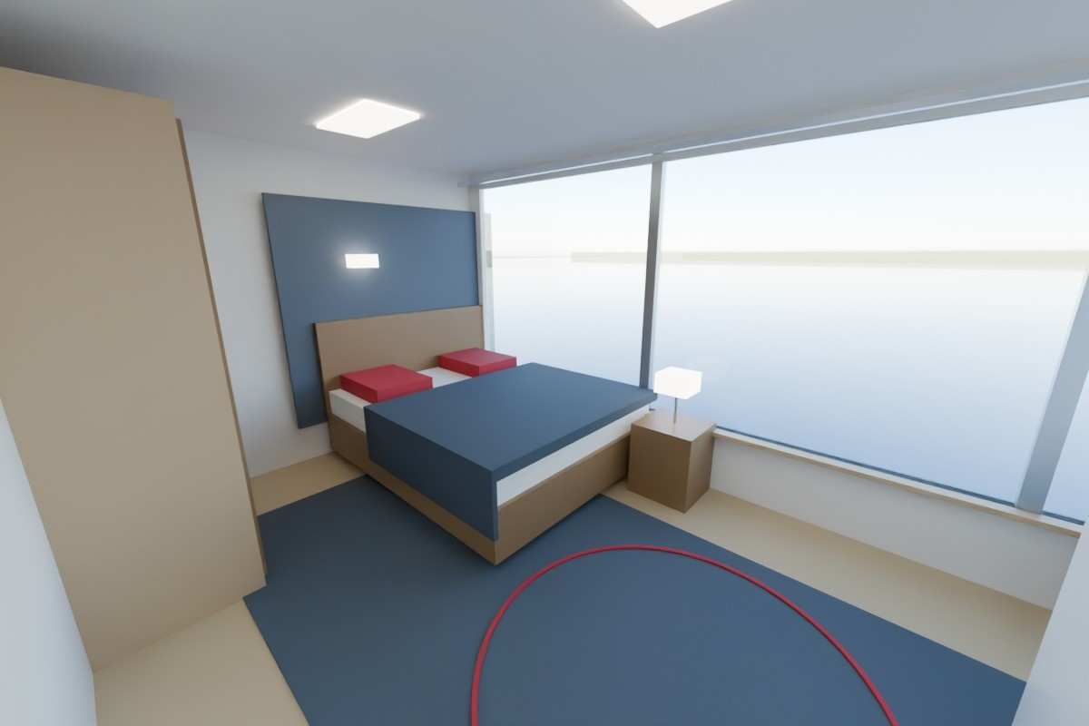
Гараж и каюты без барьеров
Сход по трапу и аппарели
Каюта М4, круг разворота коляски
4
64
6 кают М4
без порогов
4 лифта
автомобиля в гараже, аппарель 9,0 × 3,6 м
каюты шести типов на 208 пассажиров
12 мест, круг разворота 1,5 м
душ в уровень пола, ванн нет, двери от 0,9 м
трап и аппарель с уклоном до 8 %
4
Notes:
Третье - гараж и каюты. В корме главной палубы гараж на 4 автомобиля. Машина заезжает по кормовой аппарели, и в Казани или Уфе можно съехать на берег и поехать дальше на своей машине.
Кают у нас 64, шесть типов: эконом, стандарт, семейные, бизнес, люкс и каюты для маломобильных пассажиров. Таких кают 6, на 12 мест. В них можно развернуться на коляске, круг 1,5 м, душ в уровень пола без порога, ванн нет, двери не уже 0,9 м. Лифтов 4, они есть на всех трап-холлах. Трап и аппарель пологие, уклон не больше 8 %. Человек на коляске сам проходит от причала до своей каюты.

Slide 5
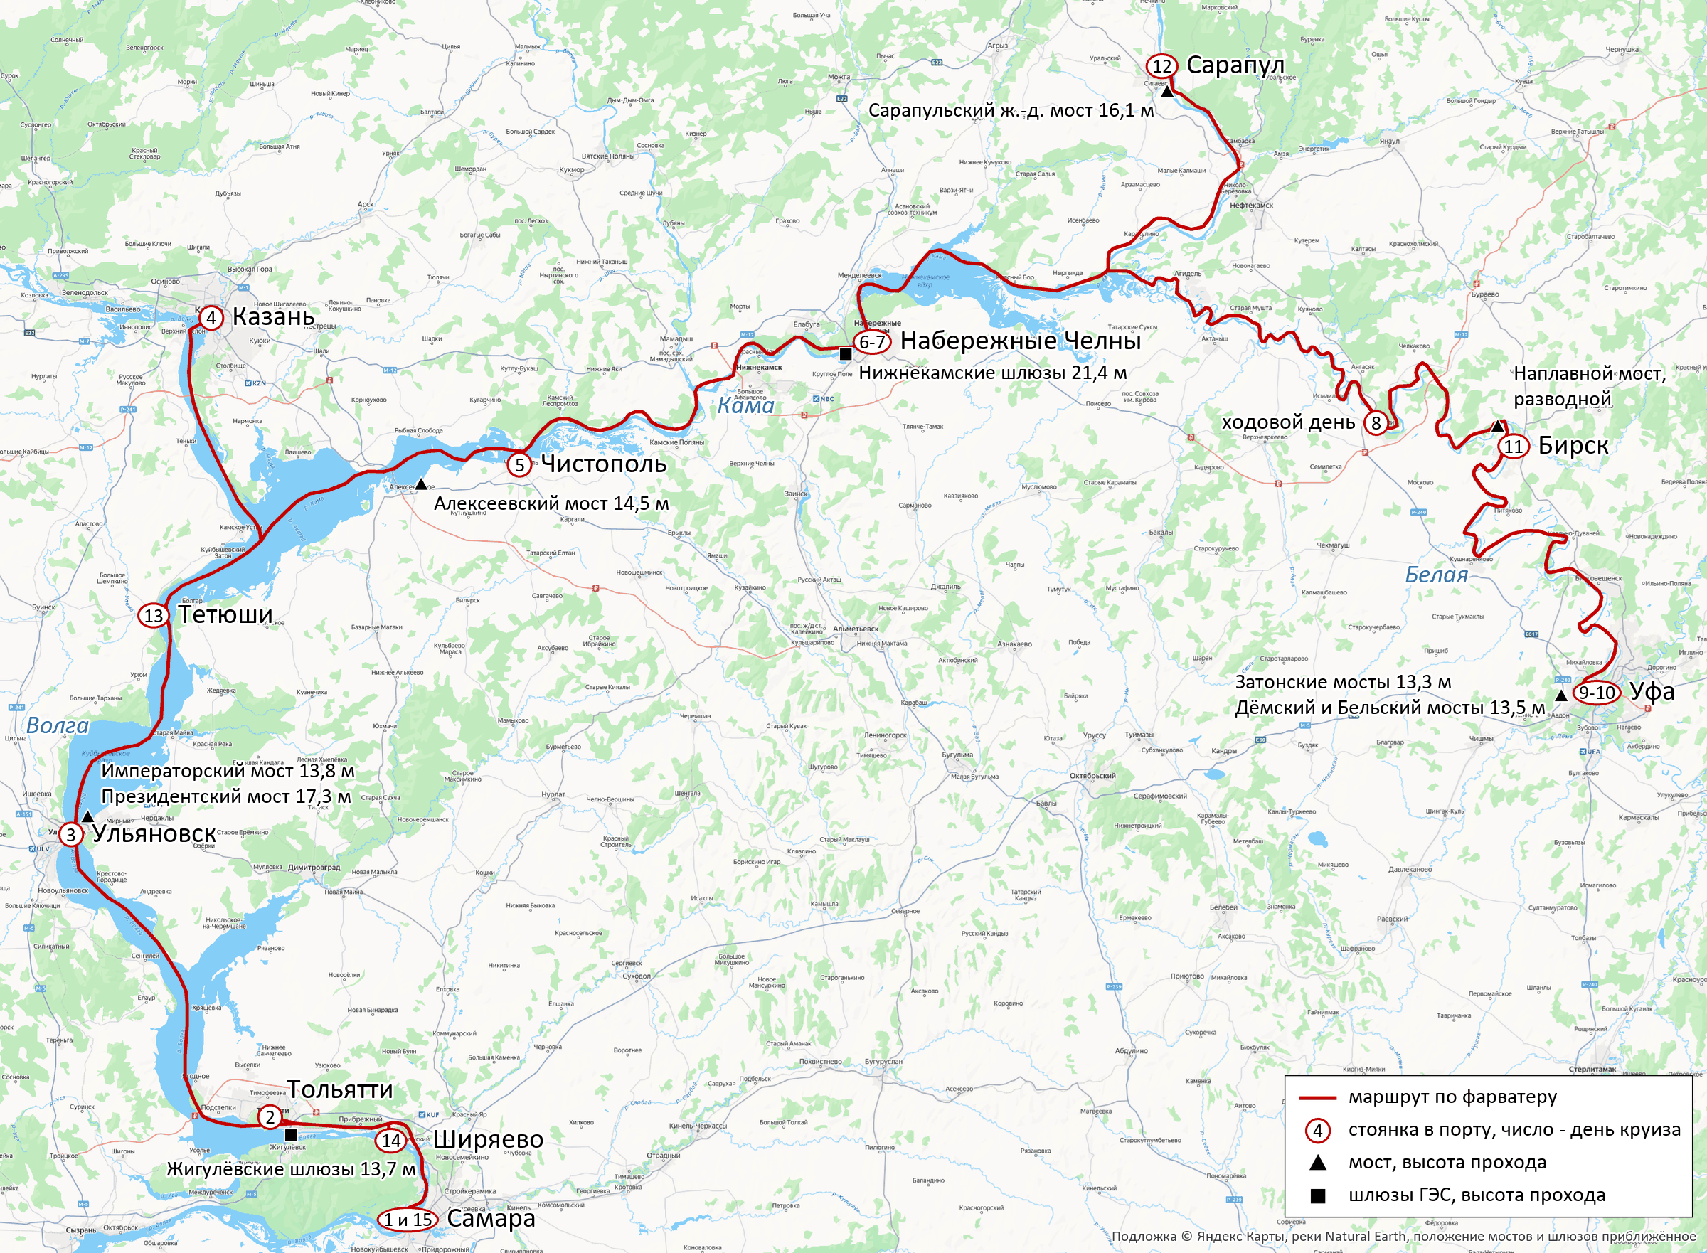
Кольцо из Самары в Самару
15 суток
2606 км, посадка и высадка в Самаре
4,0…10+ м
глубины на Волге и Каме
1,6…2,2 м
Белая до Уфы летом, фарватер 50…60 м
13,3 м
самые низкие мосты, в Уфе, рубку не складываем
Маршрут по фарватеру, мосты и шлюзы
5
Notes:
И последнее - маршрут. Это кольцо на 15 суток и 2606 км: Самара, Казань, Кама, Белая до Уфы и обратно в Самару. Пассажир садится в Самаре и в Самаре же сходит, не нужно добираться до другого города и возвращаться поездом.
Первая часть пути идёт по Волге и Каме, там глубины от 4 м, вопросов нет. Вторая часть - Белая. Летом там 1,6…2,2 м, фарватер 50…60 м, русло извилистое и мелкое, много ила. Большие круизные теплоходы туда не заходят. Вот здесь и работает всё, о чём я говорил: осадка 1,26 м, колёса и разворот на месте. Самые низкие мосты стоят в Уфе, 13,3 м, и мы проходим под ними, ничего не складывая.
Спасибо за внимание, готовы ответить на вопросы.

